Slide 1
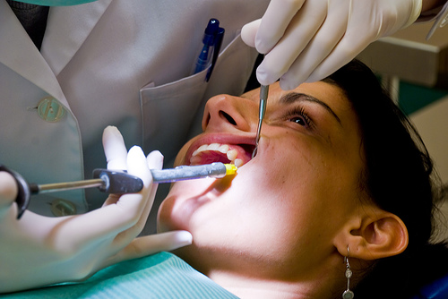
Управление качеством в стоматологии

Slide 2
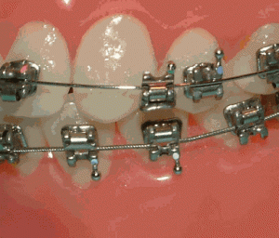
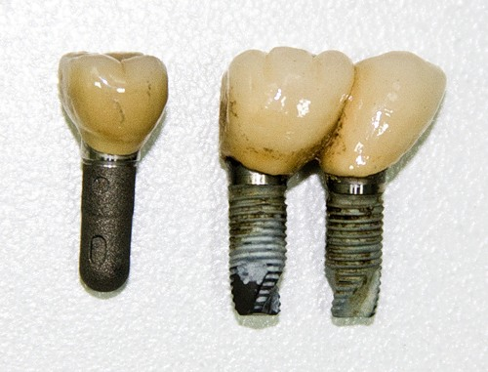
Несмотря на достижения современной стоматологии на практике возникают ситуации, когда лечебные мероприятия
не приводят к желаемому эффекту и могут быть связаны с врачебными ошибками, так или иначе повлиявшими на процесс и результат лечения.

Slide 3
Пациенты не имея ясного представления о специфических особенностях, возможностях и проблемах врачебной профессии, часто склонны объяснять отсутствие положительного исхода лечения теми или иными на их взгляд неправильными действиями стоматолога.

Slide 4
Это служит основанием для жалоб и обращений пациентов в общество защиты прав потребителя, органы управления здравоохранения, прокуратуру, суд и др. инстанции
Споры разрешаются либо на уровне ведомственного разбирательства, либо в судебном порядке.

Slide 5
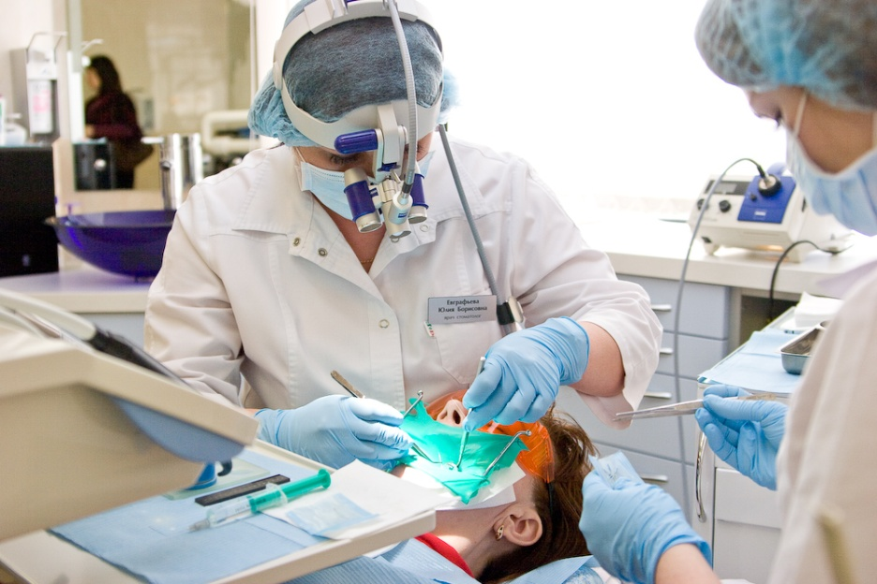
Статьями 58 и 64 ФЗ №323 от 21.11.2011 г. введено понятие
«Экспертиза качества медицинской помощи».
В ходе экспертизы качества медицинской помощи определяются в частности:
своевременность ее оказания;
правильность выбора методов:
профилактики, диагностики, лечения и реабилитации;
степень достижения запланированного результата,
допущенные нарушения

Slide 6
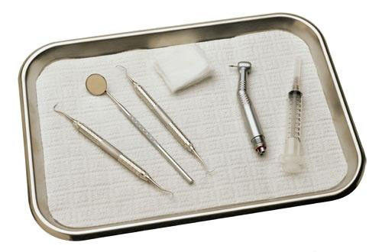
Экспертиза качества медицинской услуги – это
комплекс мероприятий, основанных на сопоставлении:
совершенных реальных действий,
результатов этих действий или объектов, с существующим стандартом,
Позволяющий определить степень соответствия, причин, приведших к отклонению,
(проводимой на основании личного обращения субъекта за оказанием медицинской услуги.)

Slide 7
Это исследование случая оказания медицинской услуги, выполняется специалистом - экспертом в целях
выявления врачебных ошибок,
выяснения причин их возникновения и установление причинно-следственной связи с наступившими последствиями

Slide 8
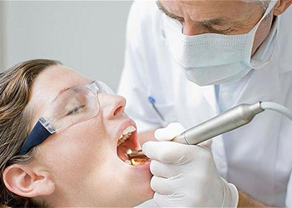
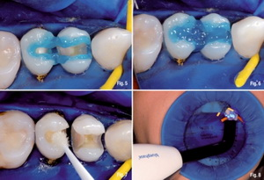
Стандарт качества медицинской услуги – это алгоритм
по технике исполнения того или иного лечебно-диагностического или профилактического мероприятия, направленного на достижение конкретного результата этой услуги.
Пример: протравливание эмали, а затем протравливание дентина при подготовке полости к пломбированию

Slide 9
АЛГОРИТМ ДЕЙСТВИЙ ВРАЧА ПРИ ЛЕЧЕНИИ ПАЦИЕНТА С КАРИЕСОМ ЗУБОВ
На основании всего комплекса данных, полученных в ходе:
анамнеза morbi;
осмотра,
пальпации,
перкуссии,
зондирования;
температурной диагностики
(реакция на тепло, холод);
Электроодонтодиагностики
(тестер состояния пульпы
"Digitest", "Neosono");
Рентгенологического
исследования
проводится установление и формулирование диагноза в соответствии с классификацией:

Slide 10
Алгоритм лечения пациента с кариесом зубов: В стадии пятна:
Один из вариантов:
Очистка поверхности зуба от налета;
Изоляция от влаги;
Обработка поверхности зуба 0,5— 1 % раствором перекиси водорода;
Высушивание;
Аппликация реминерализирующими препаратами в течение 15—20 минут (10% р-р глюконата кальция, 3% р-р "Ремодента");
Высушивание поверхности зуба в течение 3— 5 сек. Нанесение фторсодержащих препаратов (2% р-р фторида натрия, Sol. Fluocali, Fluocal-gel);
Высушивание поверхности зуба в течение 3— 5 сек.
• Курс реминерализующей терапии состоит из 10—15 процедур и осуществляется в течение 3—4 недель.
Далее проводится диспансерное наблюдение.

Slide 11
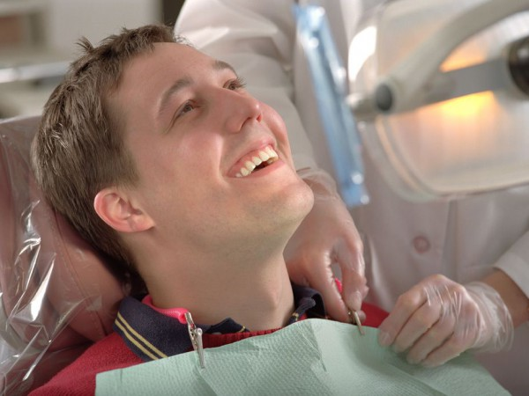
Стандарт качества оказания медицинских услуг
(Протокол ведения больных) – это набор минимально необходимых и достаточных диагностических манипуляций (услуг), с их интерпретацией, необходимых для постановки диагноза, а также, последовательный минимальный алгоритм лечебных манипуляций (услуг), направленных на устранение клинических проявлений выявленного заболевания, с фиксированными критериями качества их оказания.

Slide 12
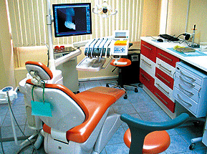
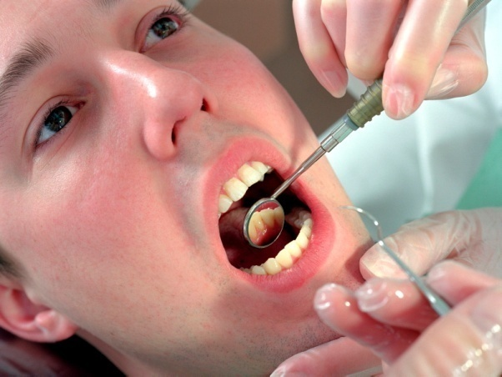
Контроль качества оказания медицинских услуг
– это совокупность мероприятий позволяющих осуществлять динамическое сопоставление деятельности медицинской организации, ее персонала, результатов их деятельности,
а также условий осуществления их деятельности,
со стандартами, регламентирующими оказание медицинских услуг населению, проводимых по инициативе уполномоченного на это органа.

Slide 13
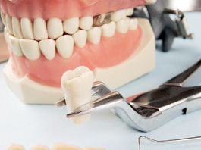
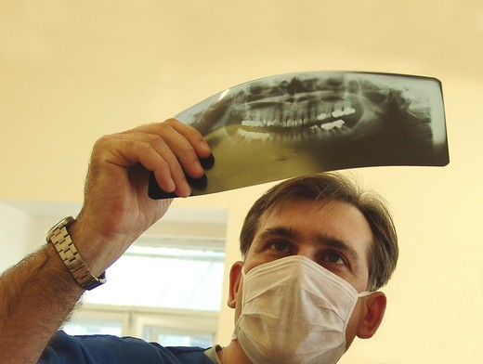
Ведомственный контроль качества
Приказом Министерства РФ и федерального фонда ОМС от 24.10.1996 года № 363,77 утверждено положение, устанавливающее общие принципы контроля качества стоматологической помощи населению в учреждениях здравоохранения не зависимо от форм собственности.
По своей сути ведомственный контроль – внутренняя функция руководителей клиник и вышестоящих органов управления
по определению степени соответствия фактических показателей качества установленным требованиям ( стандартам, нормативам),
а также организация и проведение необходимых корректирующих воздействий.

Slide 14
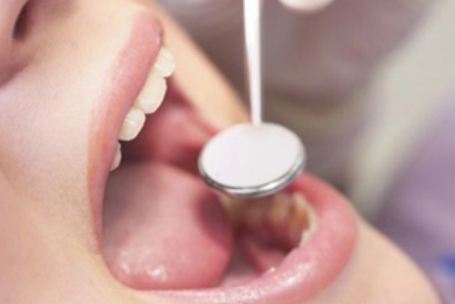
Ведомственный контроль осуществляется экспертным путем лицами клиник, клинико -экспертными комиссиями и главными внештатными и штатными специалистами всех уровней управления здравоохранения.
На уровне стоматологической клиники экспертиза качества осуществляется по ступеням:
первая ступень - заведующих подразделениями;
вторая ступень - зам. руководителя по экспертной работе.
третья ступень – клинико – экспертная комиссия учреждения.

Slide 15
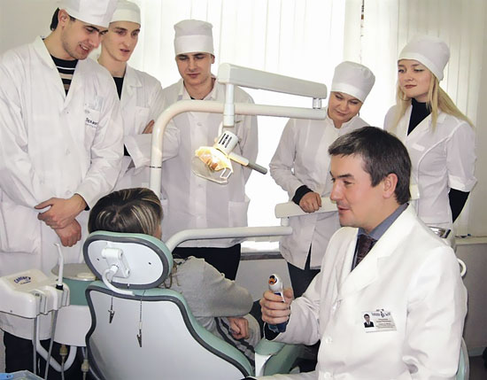
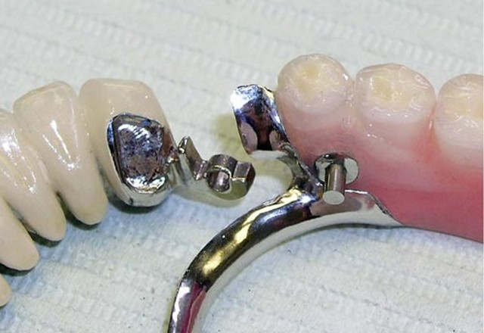
Ведомственный контроль качества стоматологической помощи является основным видом контроля наиболее приближенным к исполнителям стоматологических услуг.

Slide 16
Экспертному контролю обязательно подлежат случаи :
летальных исходов;
внутриклинического инфицирования и осложнений;
первичного выхода на инвалидность;
временной нетрудоспособности;
расхождение диагнозов;
жалобы пациентов и их родственников
Все остальные случаи подвергаются экспертной оценке методом «случайной» выборки.
Пример: зав. подразделением проверяет не менее 50% законченных случаев лечения.
Экспертиза качества стом. помощи предусматривает сопоставление соответствующим стандартам, которые должны содержать унифицированный объем диагностических и лечебных мероприятий.

Slide 17
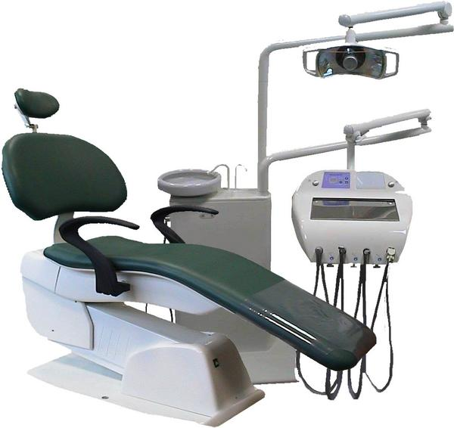
Эксперт во время проведения экспертизы качества лечебно – диагностического процесса :
оценивает полноту и своевременность диагностических мероприятий, соблюдение лечебных мероприятий и правильность и точность постановки диагноза;
выявляет дефекты и устанавливает их причины;
готовит рекомендации по устранению и предупреждению выявленных недостатков
По результатам проверки заполняется «Карта оценки качества»

Slide 18
Комиссионная клиническая экспертиза
Клинико – экспертная комиссия (КЭК)
организуется для
обсуждения и принятия решения по наиболее значимым вопросам диагностики,
лечения,
тактики ведения,
реабилитации,
решения конфликтных ситуаций и претензий пациентов возникающий в процессе оказания стоматологической помощи.
КЭК проводит заседания в соответствии с утвержденным планом либо по мере необходимости.

Slide 19
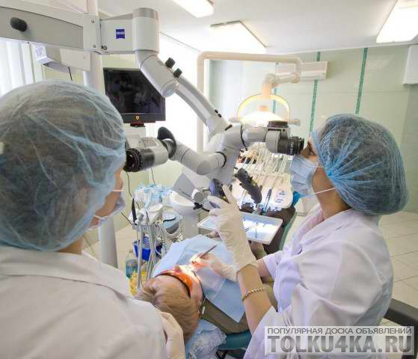
КЭК выполняет функции:
Проводит экспертную оценку качества эффективности лечебно – диагностического процесса,
Оценивает конечные результаты деятельности специалистов и структурных подразделений, выполнение стандартов,

Slide 20
3. Принимает решение по предоставлению лечащего врача и зав. отделением:
При продлении листка нетрудоспособности;
В конфликтных ситуациях экспертизы нетрудоспособности;
При направлении пациента на медико – социальную экспертизу;
В случае исков и претензий страховых компаний
При направлении пациента за пределы административной территории
По запросу других клиник
При поступлении исковых заявлений
и претензий пациентов.
Решение принимается большинством голосов.

Slide 21
Права - комиссии: 1. Дает рекомендации лечебному учреждению о проведении лекций, семинаров, выездных циклов по усовершенствованию врачей с целью повышения квалификации.
2. Вносит изменения в план лечения пациента и дает рекомендации по коррекции лечения.

Slide 22
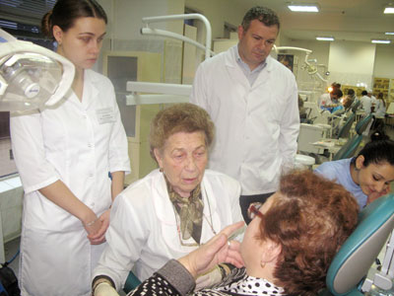
Ответственность. 1. Комиссия несет ответственность за достоверность, обоснованность и объективность результатов проводимой экспертизы.
2. Решение комиссии может быть обжаловано в установленном порядке.

Slide 23
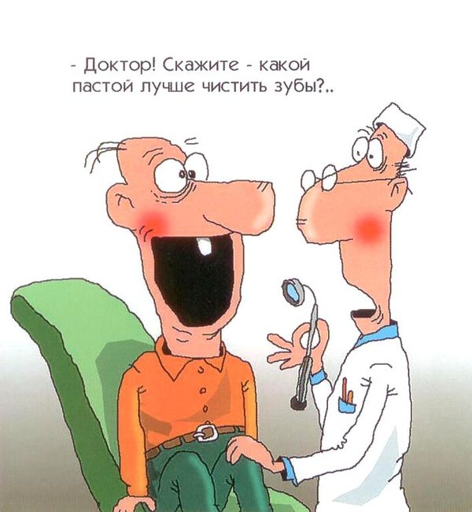
Вневедомственная экспертиза качества стоматологической помощи
Осуществляется внештатным медицинским экспертом а так же экспертом страховых медицинских организаций.
Основной задачей внештатного эксперта является оценка правильности выбора медицинской технологии, сроков и качества оказываемых стоматологических услуг, их соответствия установленным стандартам.
Эксперт может проводить экспертизу индивидуально или совместно с другими экспертами в соответствии с предписанием.

Slide 24
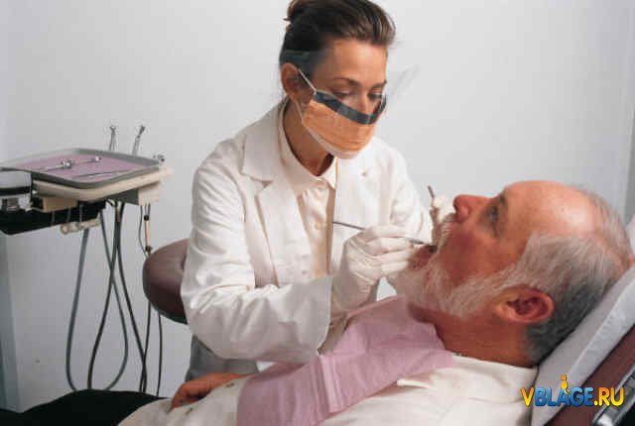
Судебно – медицинская экспертиза
Назначается судом - в связи с рассмотрением судебного дела
Перед экспертами ставятся вопросы:
Насколько правильно и своевременно был поставлен диагноз?
Допускались ли нарушения при оказании стоматологической услуги?
были ли показаны проведенные вмешательства?
Если допущены нарушения , то к каким последствиям это привело?
Имелись ли противопоказания для проведения данных манипуляций
Степень тяжести телесных повреждений?
Могут ли быть устранены последствия причинения вреда здоровью?

